Slide 1
第7章 振幅调制与解调

Slide 2
主要内容
7.1 振幅调制信号分析
7.2 振幅调制电路
7.3 调幅信号的解调

Slide 3
7.1 振幅调制信号分析
7.1.1 调幅的概念及其波形表示
7.1.2 调幅波的频谱
7.1.3 调幅波中的功率关系
7.1.4 双边带调幅 (Double SideBand AM)
7.1.5 单边带调幅 (Single SideBand AM)
7.1.6 残留边带调幅 (Vestigial SideBand AM)

Slide 4

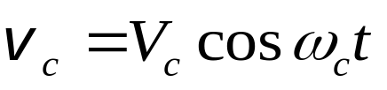




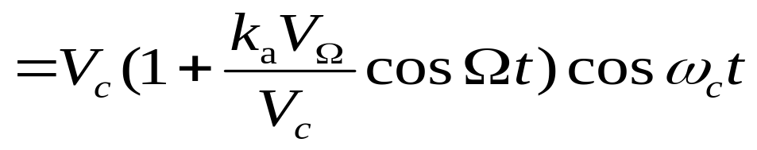
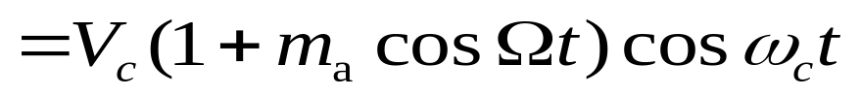
7.1.1 调幅的概念及其波形表示
调幅：载波振幅的大小与调制信号成线性关系的调制方式。
调制信号：
载波信号：
根据定义调幅波的振幅为：
为比例系数
调幅波：
调幅指数

Slide 5
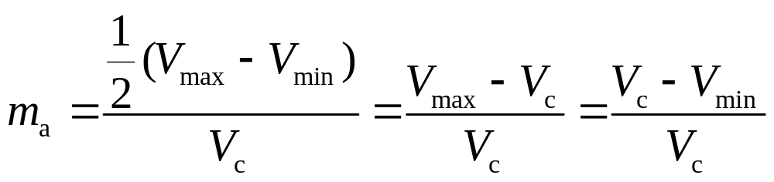
7.1.1 调幅的概念及其波形表示(续1)
调幅波的振幅（包络）变化规律与调制信号波形一致；
调幅度m_{a}反映了调幅的强弱度

Slide 6
7.1.1 调幅的概念及其波形表示(续2)
过调幅

Slide 7
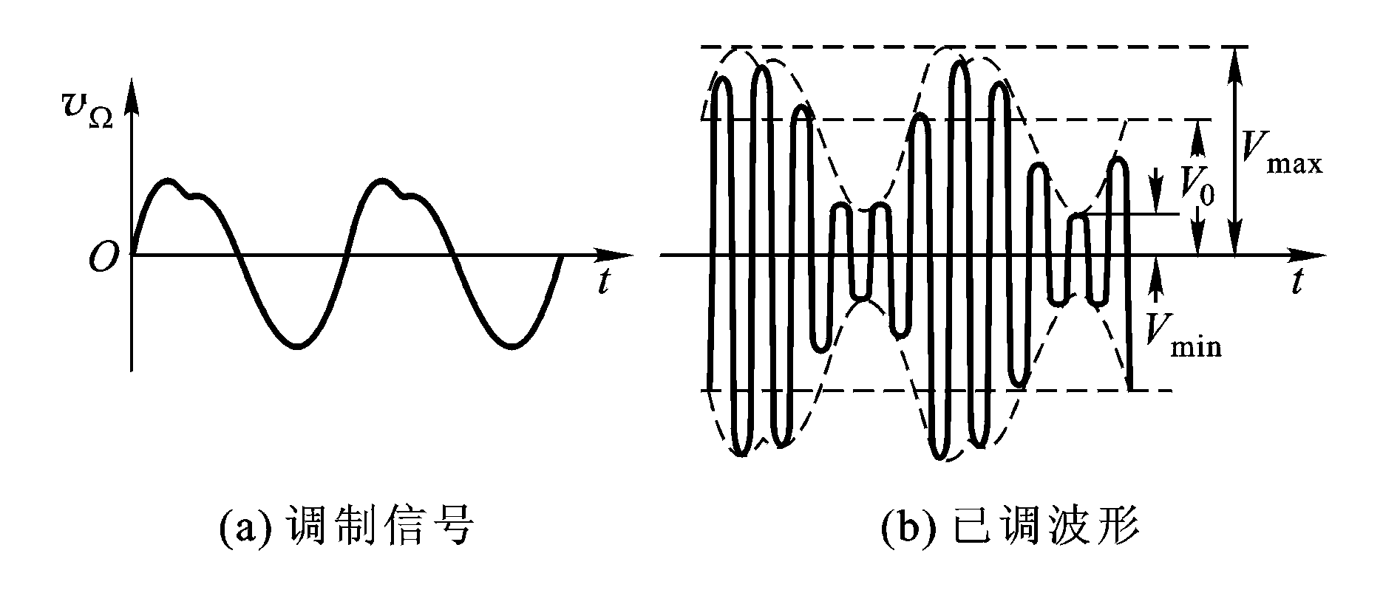
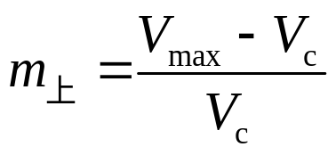
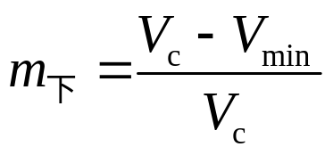
7.1.1 调幅的概念及其波形表示(续3)
c
由非正弦波调制所得到的调幅波
峰值调幅度
谷值调幅度

Slide 8
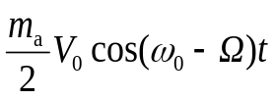


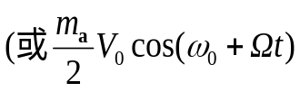
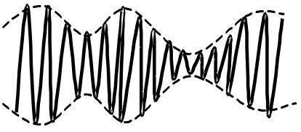

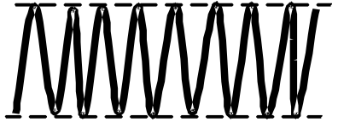
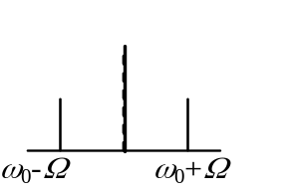
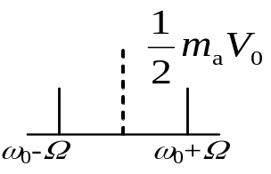



7.1.2 调幅波的频谱
单边带信号
电压
表达式
普通调幅波
载波被抑制双边带调幅波
波形图
频谱图
信号
带宽
三种幅度调制信号

Slide 9
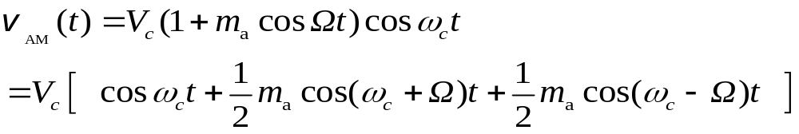
7.1.2 调幅波的频谱(续1)
由单一频率信号的普通调幅波频谱
调制信号
Ω
载波
ω_{c}
调幅波
下边频
上边频
ω_{c}-Ω
ω_{c}+Ω

Slide 10
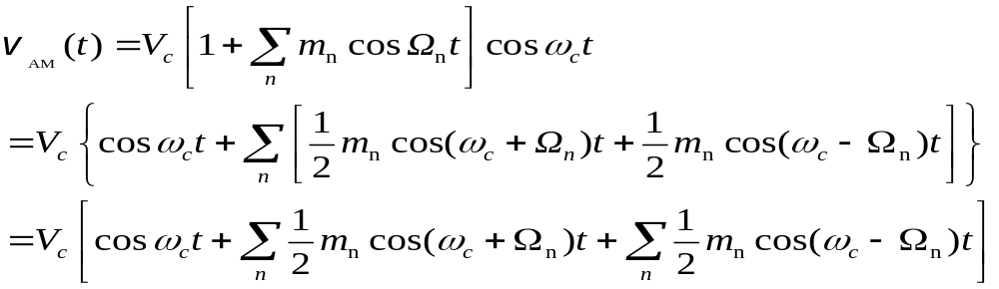
7.1.2 调幅波的频谱(续2)
限带信号的普通调幅波频谱
信号带宽
调制信号
载波
Ω_{max}
Ω_{max}
Ω_{max}
Ω_{max}
Ω_{max}
ω_{c}
调幅波
下边带
上边带
ω_{c}-Ω_{max}
ω_{c}+Ω_{max}

Slide 11

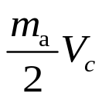
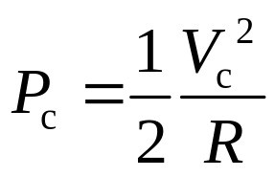



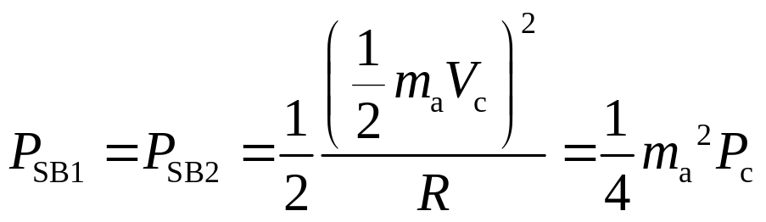
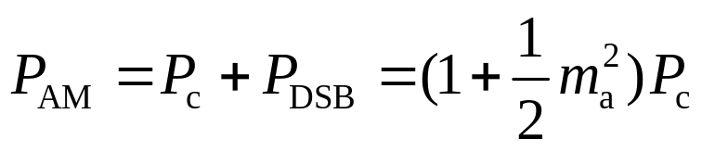
7.1.3 调幅波中的功率关系
如果将普通调幅波输送功率至电阻R上，则载波与两个边频将分别得出如下的功率：
载波功率:
ω
上边频或下边频:
在调幅信号一周期内，AM信号的平均输出功率是

Slide 12
7.1.3 调幅波中的功率关系(续1)
载波本身并不包含信息，但它的功率却占整个调幅波功率的绝大部分。
当m_{a}＝1时，P_{c}＝(2/3)P_{AM} ；
当m_{a}＝0.5时，P_{c}＝(8/9)P_{AM} ；
从调幅波的频谱图可知，唯有它的上、下边带分量才实际地反映调制信号的频谱结构，而载波分量仅是起到频谱搬移的作用，不反映调制信号的变化规律。

Slide 13
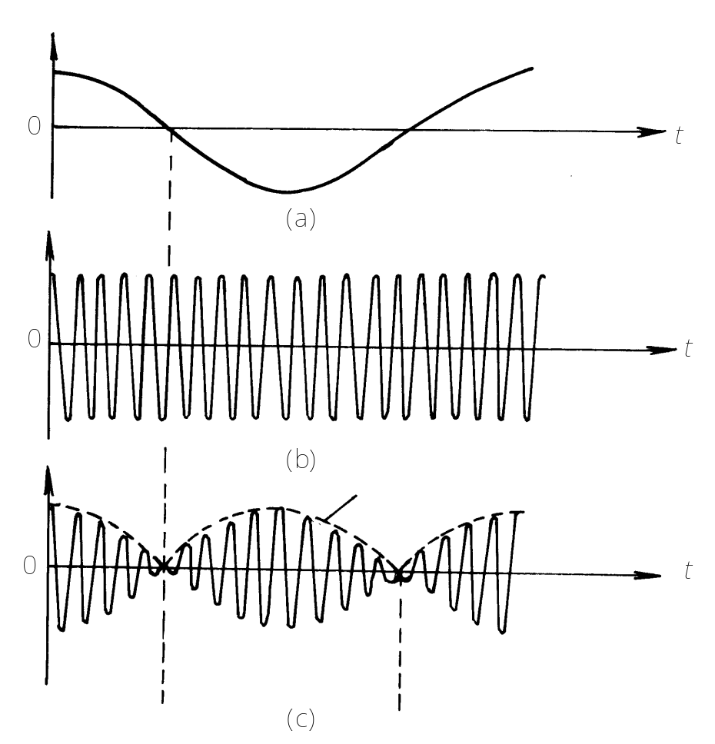






7.1.4 双边带调幅
为了提高功率利用率，提出了在普通调幅的基础上抑制载波，只保留其上、下边带分量的调制方式。
单频信号的双边带调幅波
的数学表达式为：
信号带宽：
包络正比于
ω

Slide 14
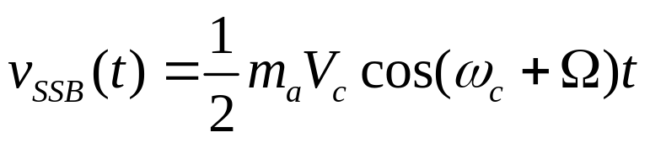
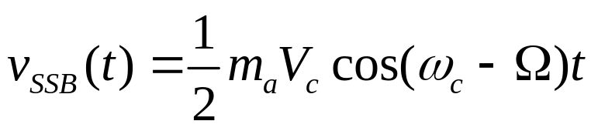

7.1.5 单边带调幅
双边带调幅信号中，上、下边带分量所包含的信息是相同的，如果只取其中一个边带可进一步提高功率利用率而且可以节省一半带宽。
单频信号的单边带调幅波的数学表达式为：
或
ω
信号带宽：
ω

Slide 15
7.1.6 残留边带调幅
在单边带调幅与双边带调幅之间，有一种折中方式，即残留边带调幅。它传送被抑制边带的一部分，同时又将被传送边带也抑制掉一部分。为了保证信号无失真地传输，传送边带中被抑制部分和抑制边带中的被传送部分应满足互补对称关系。
特点: 所占频带比单边带略宽一些; 它在ω_{０}附近的一定范围内具有两个边带，因此在调制信号（例如电视信号）含有直流分量时，这种调制方式可以适用; 残留边带滤波器比单边带滤波器易于实现。

Slide 16

7.1.6 残留边带调幅(续1)
F
DSB
f_{c}- F
f_{c}
f_{c}+F
陡峭，无法实现
SSB
SSB Filter
f_{c}
f_{c}+F
f_{c}
f_{c}+F
VSB
VSB Filter
1
0.5
f_{c}-f_{v}
f_{c}+f_{v}
f_{c}-f_{v}
f_{c}+f_{v}
DSB、SSB、VSB的频谱图比较

Slide 17

7.1.6 残留边带调幅(续2)
0.75
H_{T}(f)
发送
滤波器
6
0. 5
f_{c}
0.25
0.75
0.75
H_{R}(f)
接收
滤波器
f_{c}
0.25
电视系统中VSB的实现
Notes:
发送时包含部分载波分量，便于解调。

Slide 18
7.2 振幅调制电路
7.2.1 概述
7.2.2 AM调制电路
7.2.3 DSB-AM调制电路
7.2.4 SSB-AM调制电路

Slide 19
7.2.1 概述
由前面的分析可知，幅度调制过程中信号的频谱结构本身不发生变化，实质就是频谱的线性搬移过程。
按调制电平高低分
高电平调幅
按器件工作状态分
平方律调幅
低电平调幅
斩波/开关调幅
二极管调幅
按实现电路分
三极管调幅
模拟乘法器调幅

Slide 20
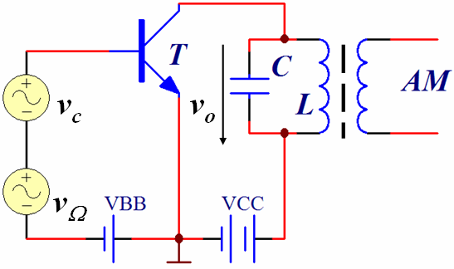
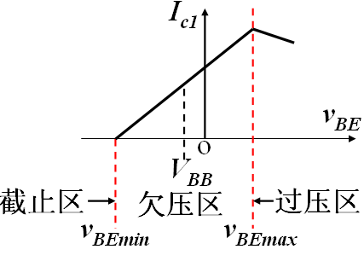
7.2.2 AM调制电路
高电平调幅
调制在高电平级进行，一般是在功率放大器中进行，需考虑效率和调制线性问题。
基极调幅电路
集电极调幅电路
（1）基极调幅电路
工作于欠压区，集电极基波电流I_{cm1}与基极偏置电压呈线性关系。
基极调幅
调制特性

Slide 21
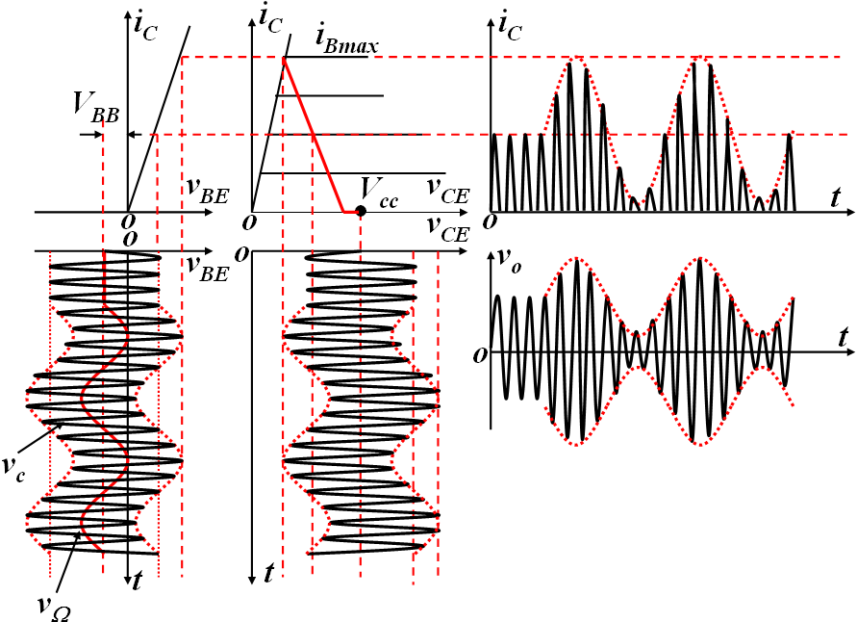
7.2.2 AM调制电路（续1）

Slide 22
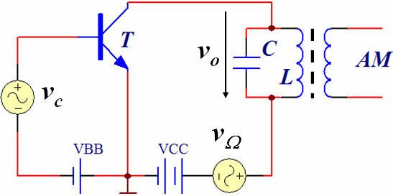
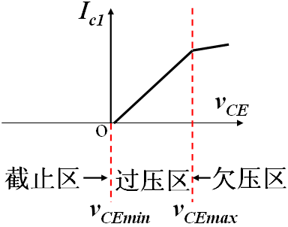
7.2.2 AM调制电路（续2）
（2）集电极调幅电路
工作于过压区，集电极基波电流I_{cm1}与集电极偏置电压呈线性关系。
集电极调幅调制特性

Slide 23
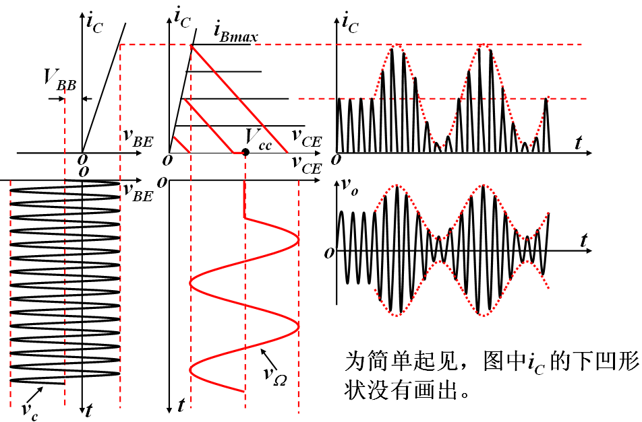
7.2.2 AM调制电路（续3）

Slide 24
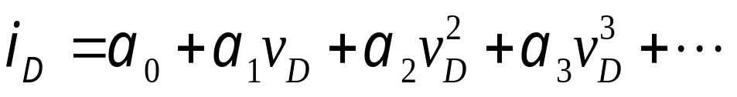
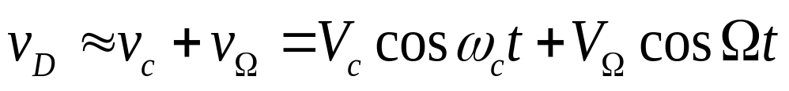
7.2.2 AM调制电路（续4）
低电平调幅
v_{D}
＋
－
（1）单二极管调幅电路
＋
根据载波信号的大小可分为平方律调幅和斩波/开关调幅。
i_{D}
v_{Ω}
－
ω_{c}
＋
BPF
平方律调幅：
v_{c}
－
载波和调制信号均为小信号，即
V_{c}<< V_{BZ}, V_{Ω}<< V_{BZ}
二极管伏安特性经幂级数展开为：
其中

Slide 25

7.2.2 AM调制电路（续5）
可知电流中包含直流、kΩ、kω_{c}、 mω_{c}±nΩ等频率分量。
对于普通AM而言，只需ω_{c}、ω_{c}±Ω三个频率分量即可，故图中的带通滤波器中心频率为ω_{c}，带宽为2Ω。
另外可知产生普通AM的三个频率分量由幂级数中的二次项及以下项即可产生，故称为平方律调幅。
斩波/开关调幅：
载波为大信号，调制信号均为小信号，即
V_{c}>> V_{BZ}, V_{Ω}<< V_{BZ}
二极管受载波控制，处于开关状态。电流中同样包含AM的三个频率分量，详细分析见第四章。

Slide 26
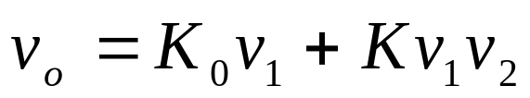
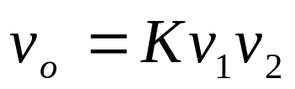
7.2.2 AM调制电路（续6）
（2）模拟乘法器调幅电路
单差分对模拟乘法器电路输出：
可令v₁为载波（<26mV），v₂为调制信号即能实现普通AM调制。
实用模拟乘法器芯片往往采用双差分对电路，其输出：
可令v₁为载波（<26mV），v₂为调制信号（<26mV）加上一定的直流偏置即能实现普通AM调制。如信号超出此范围，输出往往需接带通滤波器。对于改进型双差分对模拟乘法器，其信号输入范围可扩大。

Slide 27
7.2.3 DSB-AM调制电路
可由普通AM信号经过载波抑制得到，但更多是采用二极管平衡电路、环形电路和模拟乘法器等低电平调制方法实现。
（1）二极管平衡调幅电路
＋
v_{D1}
－
1:2
2:1
＋
i_{D1}
i
v_{Ω}
ω_{c}
i_{D2}
－
BPF
中心
抽头
＋
v_{D2}
－
中心
抽头
＋
v_{c}
－

Slide 28






7.2.3 DSB-AM调制电路（续1）
当载波v_{c}为小信号，调制信号v_{Ω}为小信号时可实现平方律调幅：
二极管特性为：
其中：
输出电流：
频谱成分：
带通滤波器中心频率为ω_{c}，带宽为2Ω。
可否实现普通AM?

Slide 29
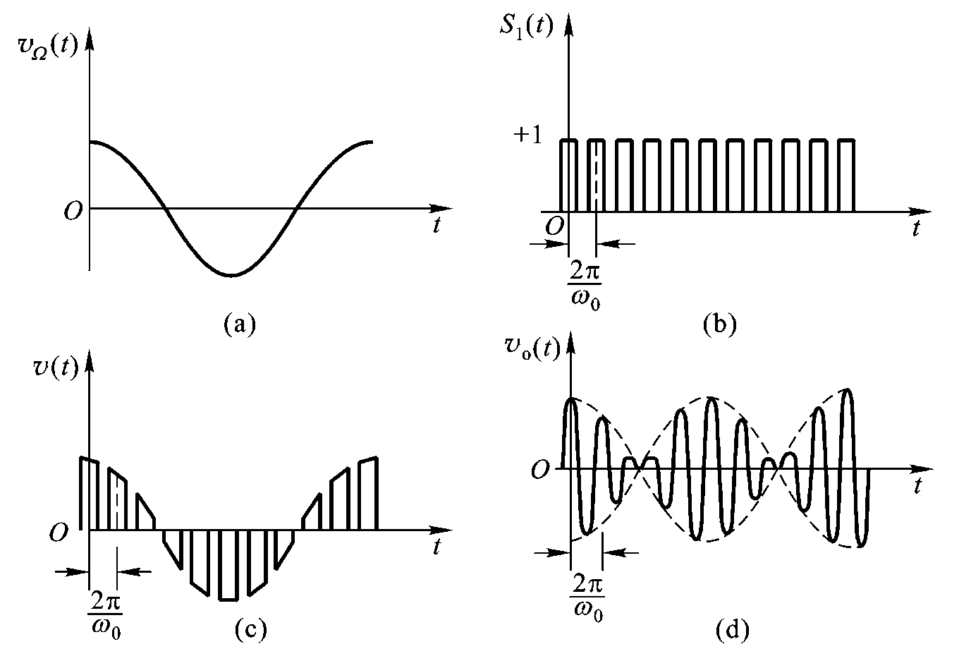



7.2.3 DSB-AM调制电路（续2）
当载波v_{c}为大信号，调制信号v_{Ω}为小信号时可实现斩波调幅：
根据第四章分析：
滤波前频谱成分：
可否实现普通AM?

Slide 30

7.2.3 DSB-AM调制电路（续3）
（2）二极管环形调幅电路
当载波v_{c}为大信号，调制信号v_{Ω}为小信号时可实现斩波调幅：
＋
v_{D1}
i_{D1}
滤波前频谱成分：
1:2
－
2:1
＋
i
v_{D2}
i_{D2}
v_{Ω}
i_{D4}
v_{D4}
ω_{c}
－
BPF
中心
抽头
＋
v_{D3}
i_{D3}
中心
抽头
－
＋
v_{c}
－

Slide 31
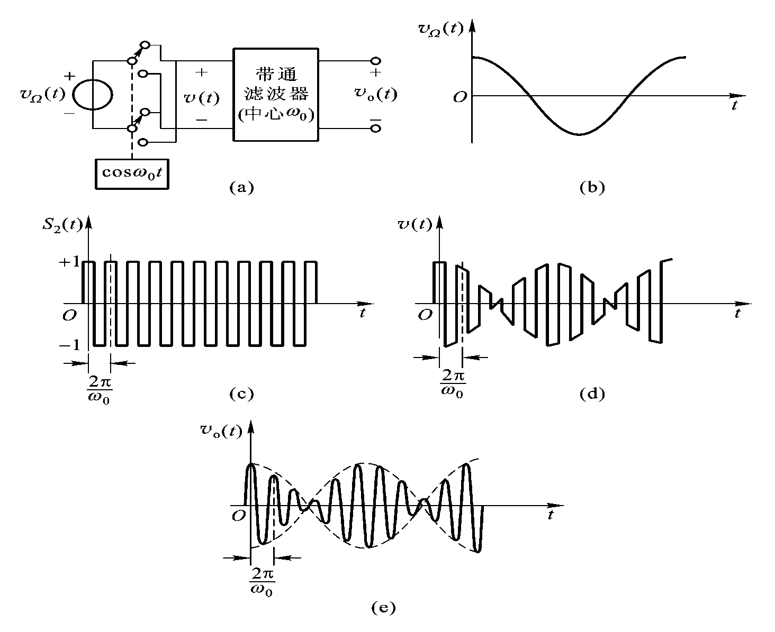
7.2.3 DSB-AM调制电路（续4）
（3）双差分对模拟乘法器调幅电路

Slide 32
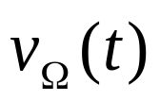
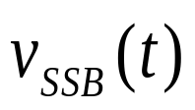
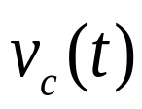
7.2.4 SSB-AM调制电路
（1）滤波法
BPF
问题：
当调制信号中含有低频分量时，滤波器的实现困难。
改进：
降低载波频率，多级变频滤波。

Slide 33
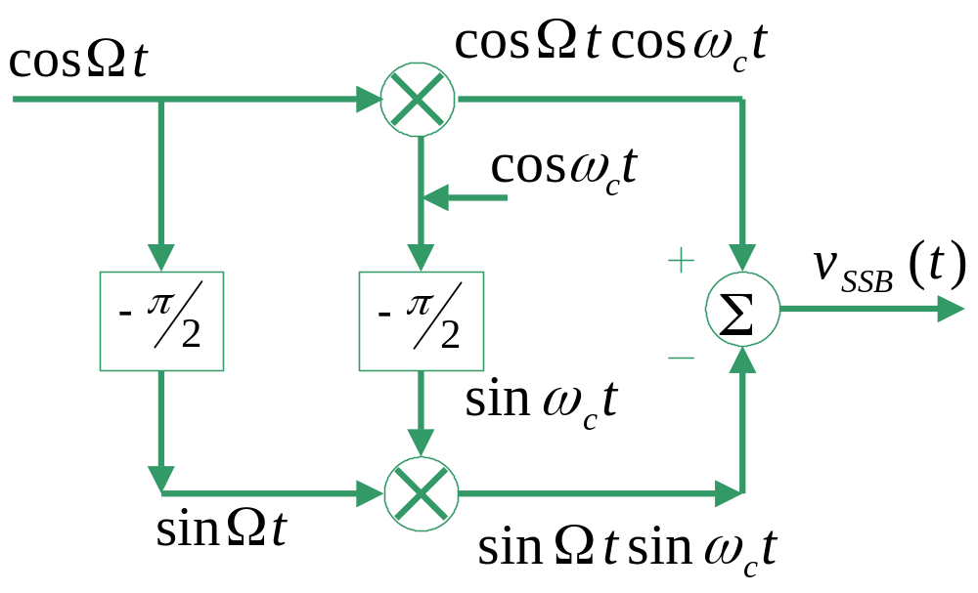
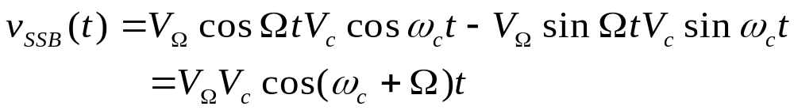
7.2.4 SSB-AM调制电路（续1）
（2）相移法
需要精确的移相器
修正移相滤波法
详见书本p.331

Slide 34
7.3 调幅信号的解调
7.3.1 概述
7.3.2 包络检波器的工作原理
7.3.3 包络检波器的质量指标
7.3.4 同步检波

Slide 35
7.3.1 概述
从高频已调信号中恢复出调制信号的过程称为解调，又称检波。
相干解调
同步检波
需要恢复同步载波，可用于三种调幅方式。
非相干解调
包络检波
用于普通调幅波

Slide 36


7.3.2 包络检波器的工作原理
非线性 电路
低通
滤波器
输入AM信号
检出包络信息
以串联式二极管大信号包络检波器为例子讨论
>0.5V，一般1V左右
D
i
+
+
二极管的单向导电性
+
+
v
i
充电
C
R
v
RC电路的充放电特性
–
放电
Ω
–
–
峰值包络检波

Slide 37

7.3.2 包络检波器的工作原理（续1）
V_{DC}

Slide 38
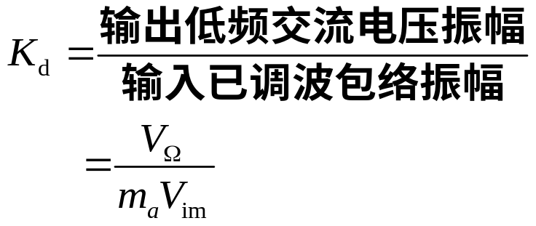


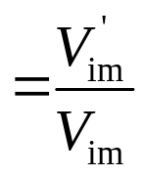


7.3.3 包络检波器的质量指标
下面讨论这种检波器的几个主要质量指标：电压传输系数（检波效率）、输入电阻和失真。
1) 电压传输系数(检波效率)

Slide 39

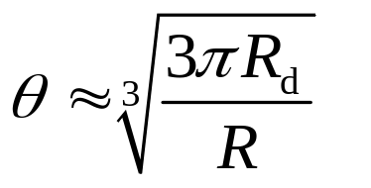
7.3.3 包络检波器的质量指标（续1）
用分析高频功放的折线近似分析法可以证明包络检波器的检波效率：
i _{D}
-v_{C}
v_{D}
其中，θ是二极管电流通角，Ｒ为检波器负载电阻，Ｒ_{d}为检波器内阻。
θ
V_{im}
通常，Ｒ>>Ｒ_{d}，θ→0 ，K_{d}＝cosθ→1
Notes:
详见西安交大高频一书。

Slide 40
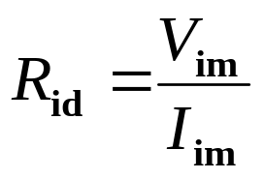
7.3.3 包络检波器的质量指标（续2）
2) 等效输入电阻
考虑到包络检波电路一般作为谐振回路的负载，它势必影响回路选频特性（Q），下面分析其等效电阻
其中，V_{im}是输入高频电压振幅，I_{im}是输入高频电流振幅。

Slide 41
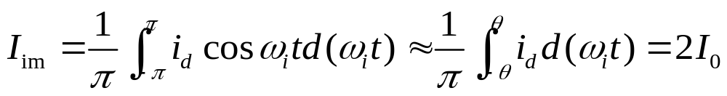
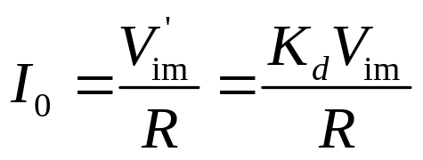
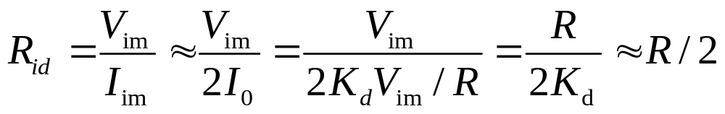
7.3.3 包络检波器的质量指标（续3）
由于电流通角θ很小，故：
式中，I₀为检波电流i_{d}的直流分量。又
所以
184页，5.3.13

Slide 42


7.3.3 包络检波器的质量指标（续4）
3) 失真
产生的失真主要有：①惰性失真；②负峰切割失真；③非线性失真；④频率失真。
①惰性失真(对角线切割失真)
如果检波电路的时间常数RC太大，当调幅波包络朝较低值变化时，电容上的电荷来不及释放以跟踪其变化，所造成的失真称作惰性失真。
D
i
+
+
+
+
R
v
i
C
v
Ω
–
–
–

Slide 43
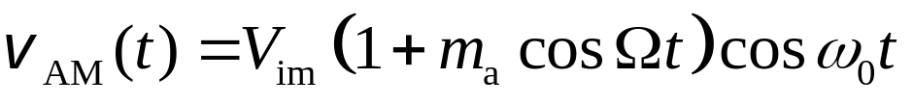
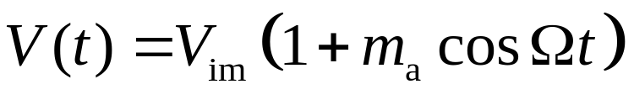
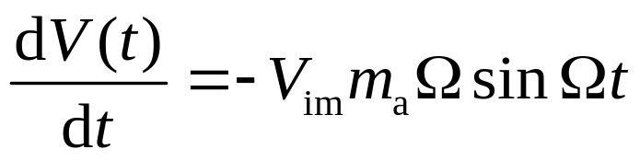
7.3.3 包络检波器的质量指标（续5）
如图所示，在某一点，如果电容两端电压的放电速度小于包络的下降速度，就可能发生惰性失真。
调幅波包络
包络变化率

Slide 44
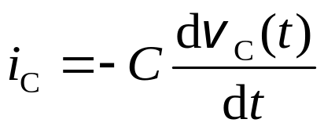






7.3.3 包络检波器的质量指标（续6）
电容C通过R放电，电容上的放电电流i_{C}与电阻上的电流i_{R}相同
D
i
放电速率
+
+
+
+
v
i
C
R
v
假定此时
–
Ω
–
–
为避免失真
可得
或
详见书本p.339

Slide 45

7.3.3 包络检波器的质量指标（续7）
②负峰切割失真(底边切割失真)
隔直电容C_{c}数值很大，可认为它对调制频率Ω交流短路，电路达到稳态时，其两端电压V_{C}≈V_{im}。
D
C
c
+
+
V
–
+
C
v
C
v
i
R
R
Ω
L
–
–
–
考虑了耦合电容C_{c}和低放
输入电阻R_{L}后的检波电路
失真最可能在包络的负半周发生。假定二极管截止，C_{c}将通过R和R_{L}缓慢放电，相对于高频载波一个周期内，其电压V_{C}≈V_{im}将在R和R_{L}上分压。直流负载电阻R上的电压为

Slide 46







7.3.3 包络检波器的质量指标（续8）
V _{i m}
V _{R}
V _{R}
V _{i m}（1-m）
V _{R}
V _{R}
V _{R}
V _{R}
要避免二极管截止发生，包络幅度瞬时值必须满足
交、直流负载电阻越悬殊，m_{a}越大，越容易发生该失真。

Slide 47
7.3.3 包络检波器的质量指标（续9）
③非线性失真
这种失真是由检波二极管伏安特性曲线的非线性所引起的。这时的检波输出信号不完全与输入调幅波包络成正比。
如果负载电阻R选得足够大，则检波管非线性特性影响越小，它所引起的非线性失真即可以忽略。

Slide 48


7.3.3 包络检波器的质量指标（续10）
④频率失真
所谓频率失真（线性失真）是指由阻抗随频率变化的线性电抗元件电容、电感引起的失真。
检波器中存在检波电容C和隔直电容C_{c}两个电容。检波电容C用于跟踪调幅波包络变化，隔直电容C_{c}用于去除载波分量对应的直流输出。
对调制频率Ω=Ω_{min}－Ω_{max}，要求检波电容C对高频载波短路但不能对高频调制信号旁路，隔直电容C_{c}对低频调制信号短路。
D
C
c
+
+
V
–
+
C
v
C
v
Ω
i
R
R
例7.9.1，书p.342
L
–
–
–

Slide 49

7.3.4 同步检波
同步检波器用于对载波被抑止的双边带或单边带信号进行解调。它的特点是必须外加一个频率和相位都与被抑止的载波相同的电压。同步检波的名称即由此而来。

Slide 50




7.3.4 同步检波（续1）
1.乘积检波器
低通
滤波器
i
v_{s}
乘积检波电路
v_{Ω}
乘积检波器
v_{r}

Slide 51

7.3.4 同步检波（续2）
输入双边带信号时乘积检波器的有关波形和频谱

Slide 52





7.3.4 同步检波（续3）
2.叠加型同步检波器
v
包
络
v
检波器
v
Ω
s
v
r

Slide 53







7.3.4 同步检波（续4）
二次谐波与基波振幅之比
一般要求K_{f2}<2.5%

Slide 54
本章作业
7.4
B1:某发射机输出级在负载R_{L}＝100Ω上的输出信号为v_{s}(t)=4(1+0.5cosΩt)cosω_{c}t (V)，求总输出功率，载波功率和边频功率。
B2:如图所示调制电路，其中大信号v_{c}=V_{c}cosω_{c}t为载波信号， 小信号v_{Ω}=V_{Ω}cosΩt为调制信号。试求输出信号v_{o}，并指出其所包含的频率成份；如要实现DSB-AM调制，其后的滤波器应如何设计？（设D1、D2的导通截止受v_{c}控制）
D₂
＋
v_{Ω}(t)
R
＋
－
v_{o}
＋
－
v_{c}(t)
R
－
D₁

Slide 55
本章作业(续1)
B3:检波电路如图示，其中v_{s}(t)=0.8(1+0.5cosΩt)cosω_{c}t (V)，Ω＝2π×5(krad/s) ，ω_{c}＝2π×465(krad/s)，r_{D}=125(Ω)，试计算等效输入电阻Rid，传输系数kd，并检验有无惰性失真及负峰切割失真。
2AP9
D
10u
C_{c}
＋
R_{L}
v_{s}
C
R
0.01u
4.7k
10k
－

Slide 56







Slide 57









